Slide 1

EOS
組別 : 第五組
組員 : 陳翊瑭 313511057
陳冠榮 313513064
洪亮 313512072

Slide 2
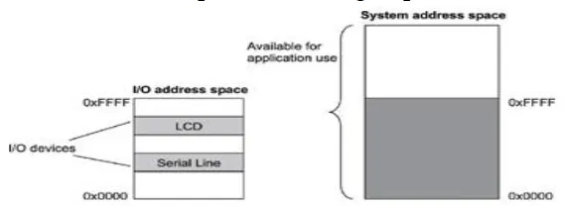
port-mapped I/O
把I/O的資訊獨立成一個位址空間
優點：可讓所有的memory address space都能被應用端使用
缺點：需使用特殊的CPU指令(如IN、OUT)進行讀取或寫(讀寫)入暫存器

Slide 3
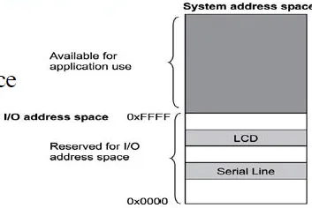
memory-mapped I/O
裝置位址包含在系統記憶體位址中
優點:不需要特殊CPU指令
缺點:需要較寬的address bus，被I/O使用的記憶體位址將無法給予應用端做使用

Slide 4
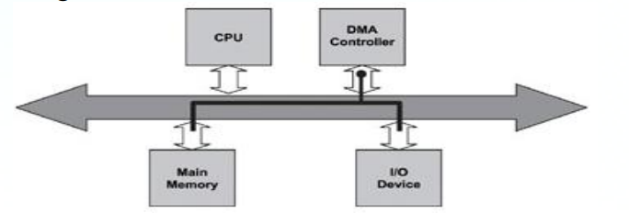
DMA I/O
將I/O的相關處理交給DMA Controller，讓此硬體直接存取記憶體，不透過CPU去進行存取
優點：可大幅提高CPU utilization
缺點：需額外設計一顆硬體去處理I/O，且DMA I/O會跟CPU爭奪記憶體使用權
運行中的data transfer speed，取決於DMA controller、I/O device、memory device這三個之中最慢的傳輸速度

Slide 5
I/O | 位址空間 | 存取方式 | 特點 | 應用
Port-Mapped | 與記憶體空間 分離 | In/Out 特殊指令 | 記憶體空間不會給裝置的暫存器使用 | 傳統x86 PC 架構
Memory- Mapped | 與記憶體空間 整合 | 一般的讀寫指令 (RD WR) | 操作記憶體與I/O裝置的指令相同 | 現代 RISC/SoC架構
DMA | 可與以上兩種方式搭配 | 不需經過CPU | CPU僅設定控制器，傳輸時可被｢繞過｣ | 適合用於大量或高速的資料傳輸

Slide 6
I/O data transfer
Character mode
接收資料沒有結構性
透過serial傳輸，一次傳1-byte
Block mode
一次傳輸一個block
通常每個block裡面會有一些資料結構(e.g. 結尾的padding)
讓device知道是不是最後一個block
Network mode
資料以封包或框架的形式在網路介面傳遞

Slide 7
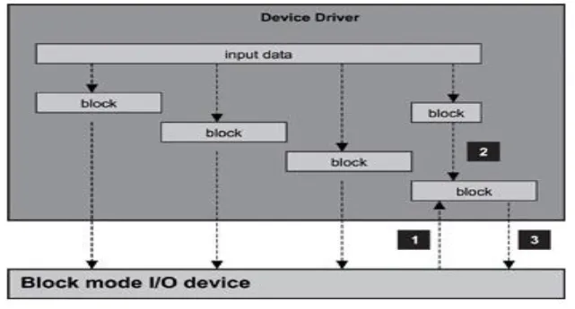
Block mode
Method I:
將所有資料分成好幾個block傳輸
最後一個block要特別處理，像是padding
缺點:很浪費空間
Method II:
將不足一個block的資料留在cache
當補足一個data時再將block輸出
缺點:
驅動會更複雜，因為driver必須知道cache的資料是否滿足讀取操作
造成資料流失
把資料存下來必須data copy，表示效率下降

Slide 8
USB mode
OS 會根據 USB 裝置類別來決定它要在系統使用哪種 Drive Mode
例 : 隨身碟 -> Block Mode、滑鼠 -> Character mode
USB內部支援多種資料傳輸模式，根據裝置類型不同而不同
傳輸模式 | 如何使用 | 裝置
Control Transfer | 傳送控制訊息、設定裝置參數 | All USB裝置
Bulk Transfer | 傳大量資料，不保證速度快或延遲低 | 隨身碟、印表機
Interrupt Transfer | 少量資料但要快且即時回應 | 滑鼠、鍵盤、搖桿
Isochronous Transfer | 固定時間內傳資料，不保證正確但延遲低 | 攝影機、麥克風、即時資訊

Slide 9
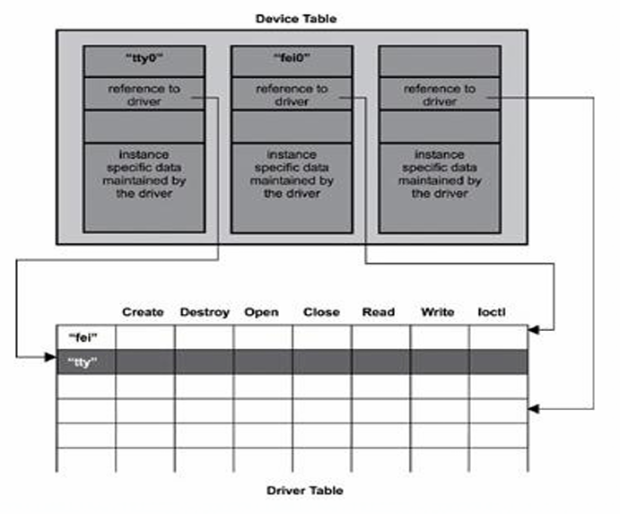
I/O Subsystem
Driver Table: 提供uniform api，不同裝置根據所需寫入對應function的pointer
Device Table:追蹤裝置與驅動程式之間的綁定關係，不同Device之間不會互相干擾

